Slide 1
Урок литературного чтения во 2 классе по теме: М.М. Пришвин «Ребята и утята».
Учитель: Ясницкая Анжелика Андреевна

Slide 2
Утят учила утка-мать
Улиток на лугу искать.
Улитки на лугу без шуток
Учились прятаться от уток.

Slide 3
Тема: знакомство с новым автором и произведением.
Задачи:
Познакомиться с новым автором.
Познакомиться с новым произведением.
Научиться читать.
Узнать новые слова.
Научиться отвечать на вопросы, используя текст.
Научиться определять тему, идею, жанр произведения.

Slide 4
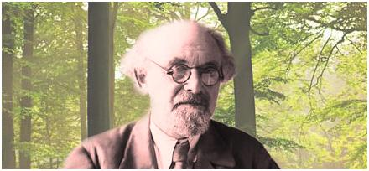
Пришвин Михаил Михайлович (1873 - 1954)

Slide 6
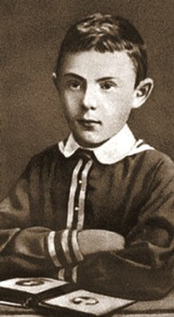
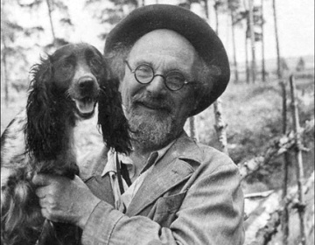

Slide 7
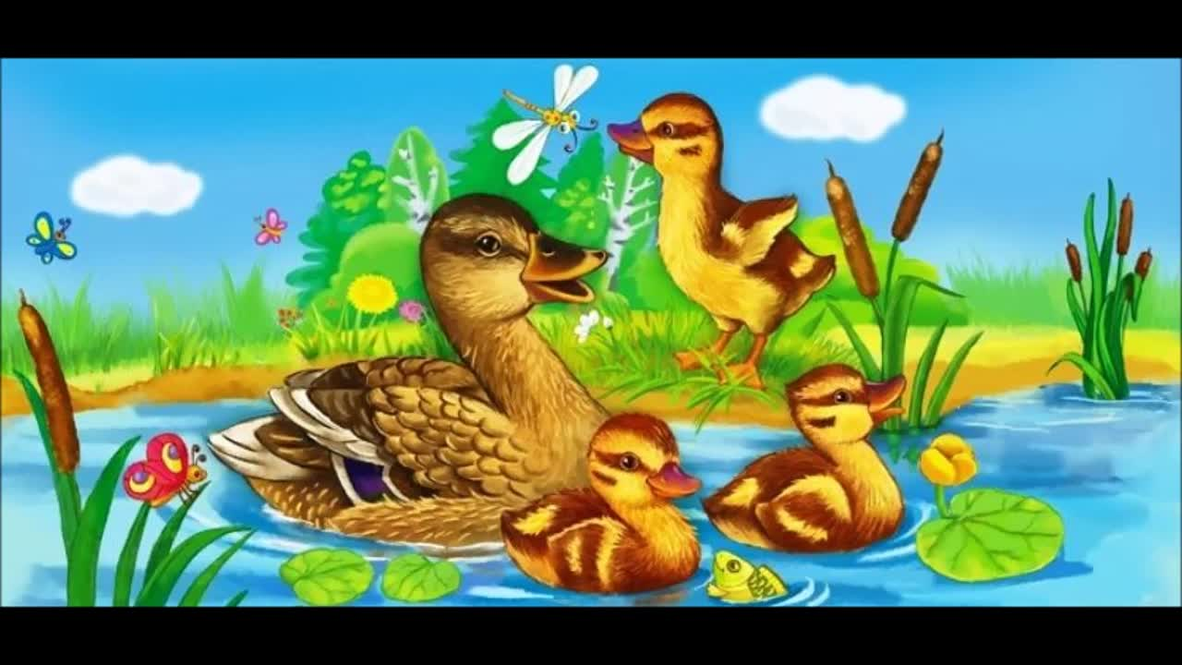
Вдоль по речке, по водице
Плывет лодок вереница.
Впереди корабль идет,
За собою всех ведет.

Slide 9
Работа в группах
В группе должен быть ответственный.
Работать должен каждый на общий результат.
Один говорит, другие слушают.
Если не понял, переспроси.
Свое несогласие высказывай вежливо.

Slide 10
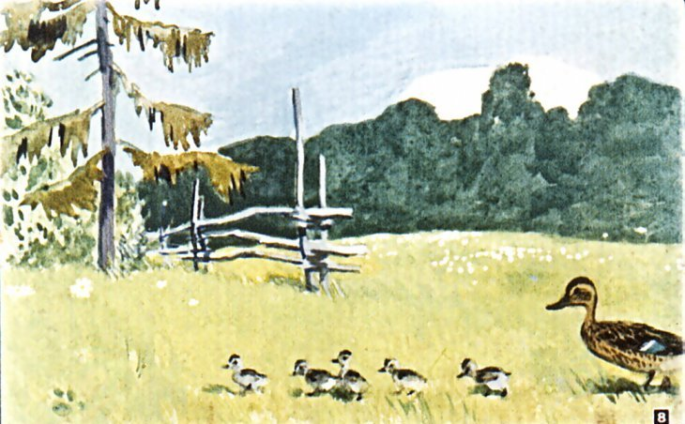
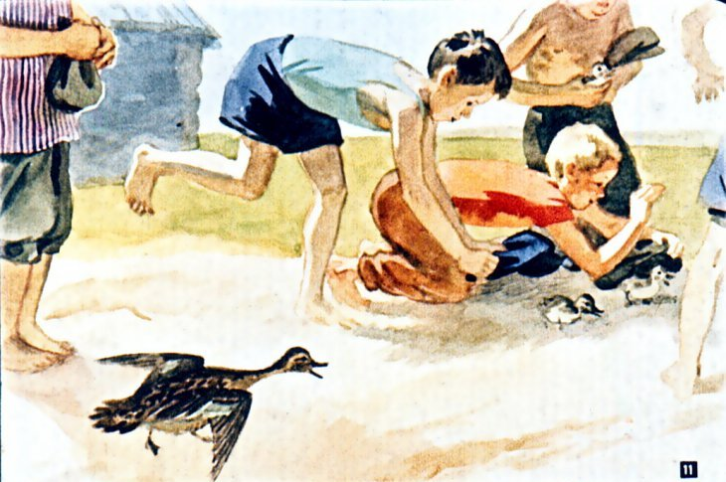
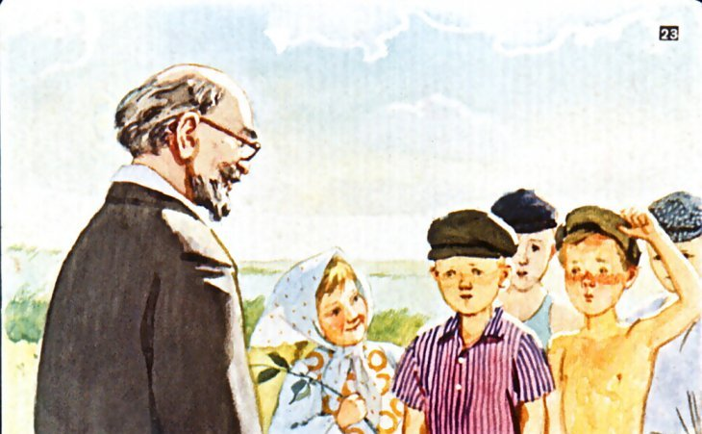
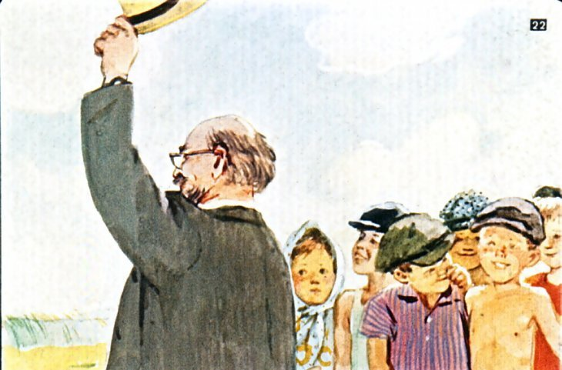
1.
2.
3.
4.

Slide 11
ТЕМА
О КОМ? О ЧЕМ?
ИДЕЯ
ЗАЧЕМ? ЧЕМУ УЧИТ?

Slide 12
ЖАНР
РАССКАЗ
МАЛО ГЕРОЕВ
ОДИН СЮЖЕТ
ПОВЕСТВОВАТЕЛЬНОСТЬ

Slide 13
«БУДЬ ПРИРОДЕ ДРУГОМ!»

